Slide 1

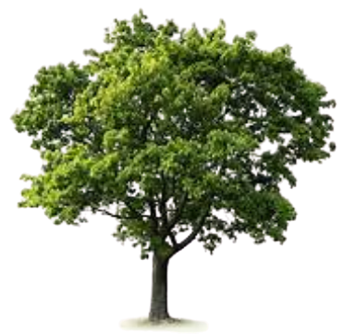

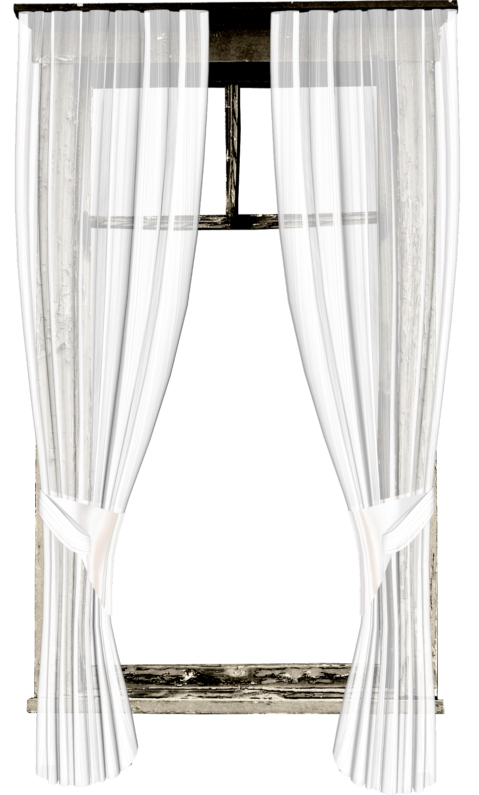

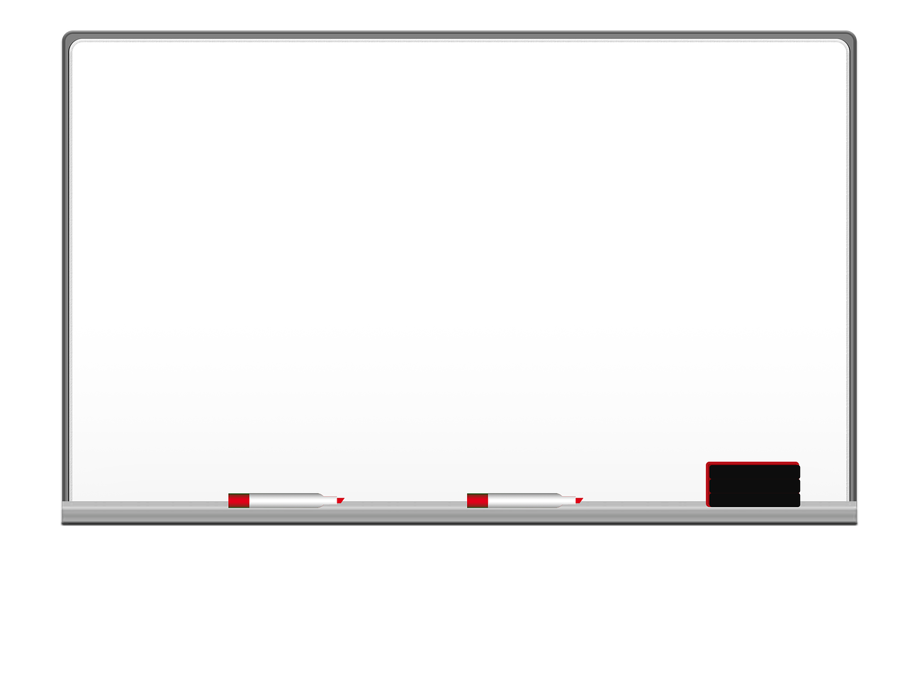
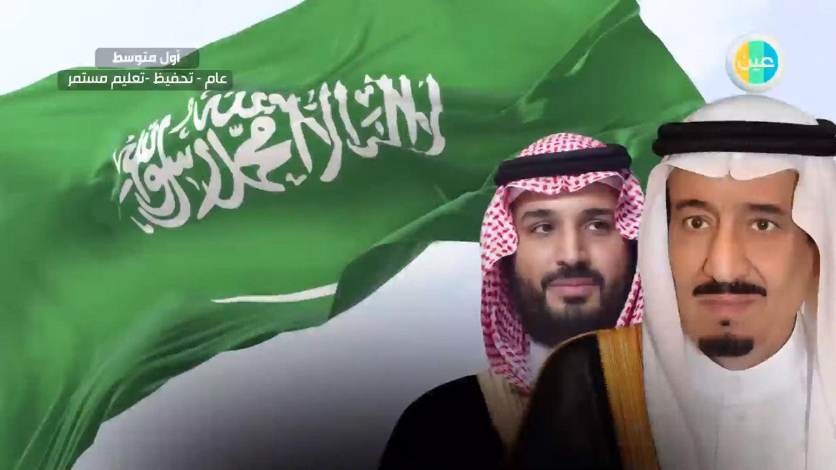
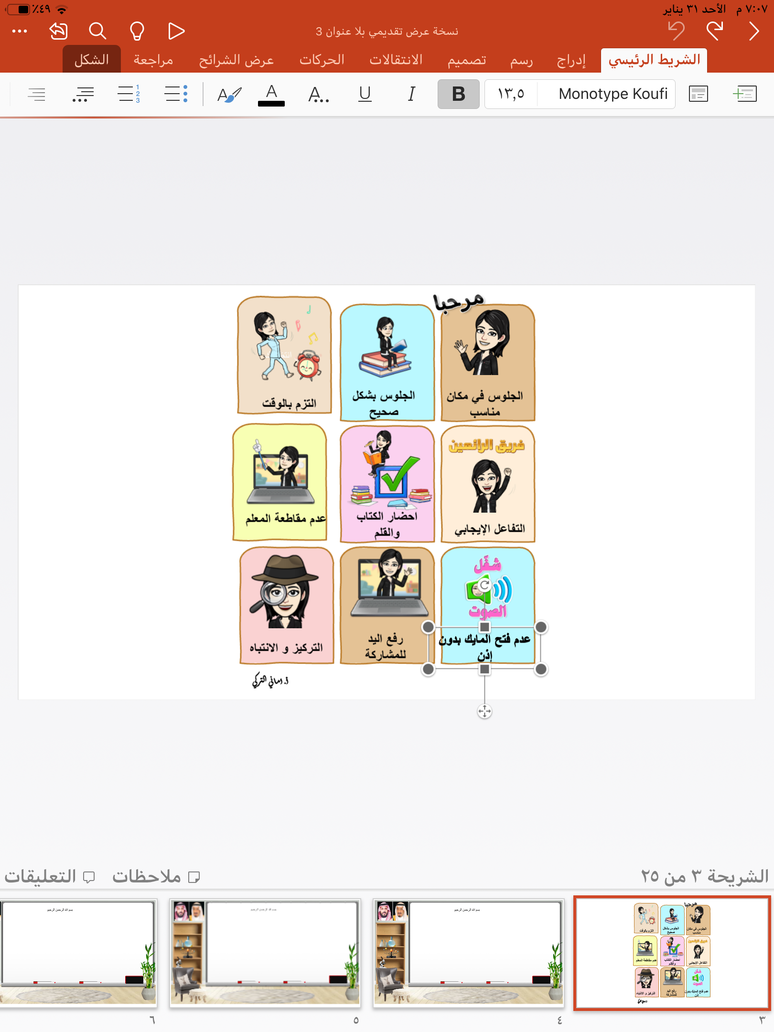
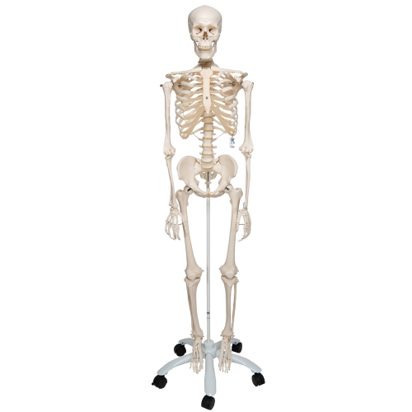
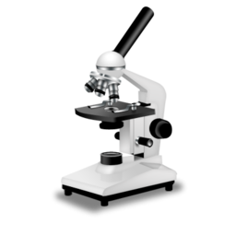
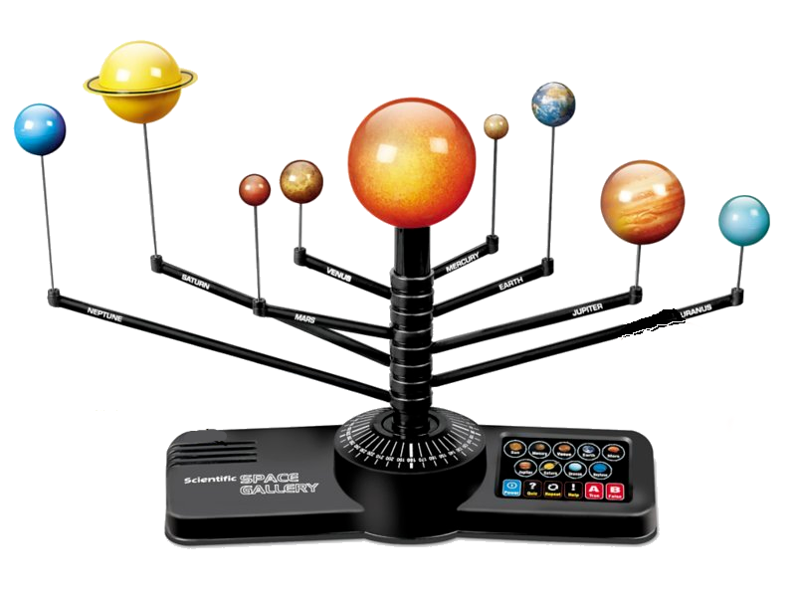
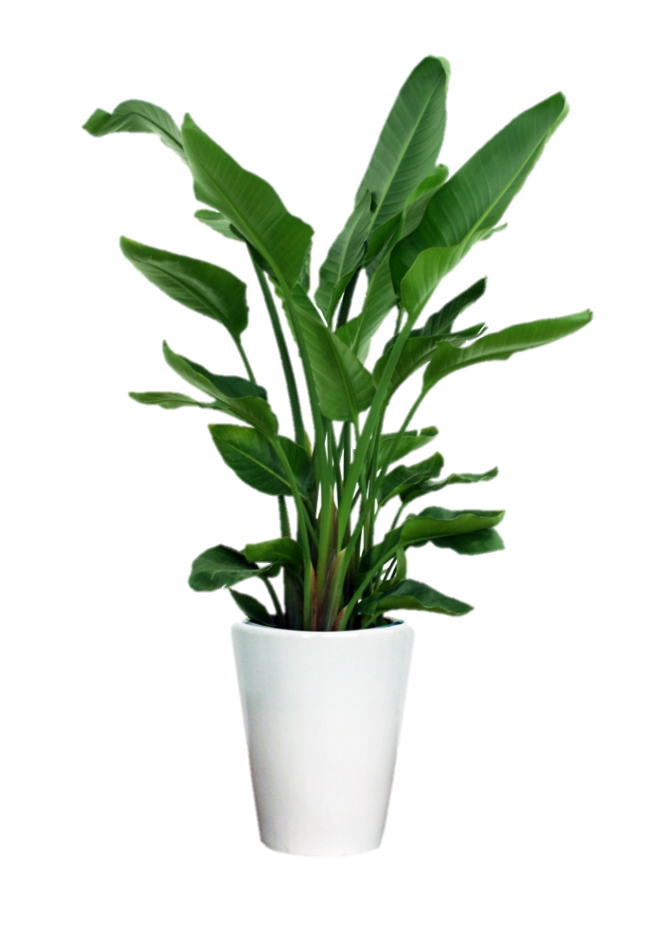
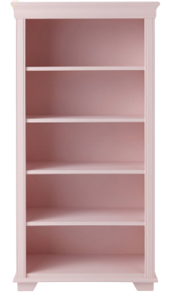

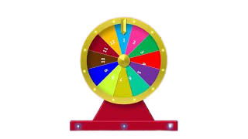
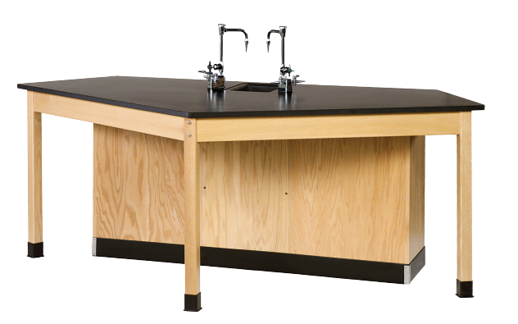

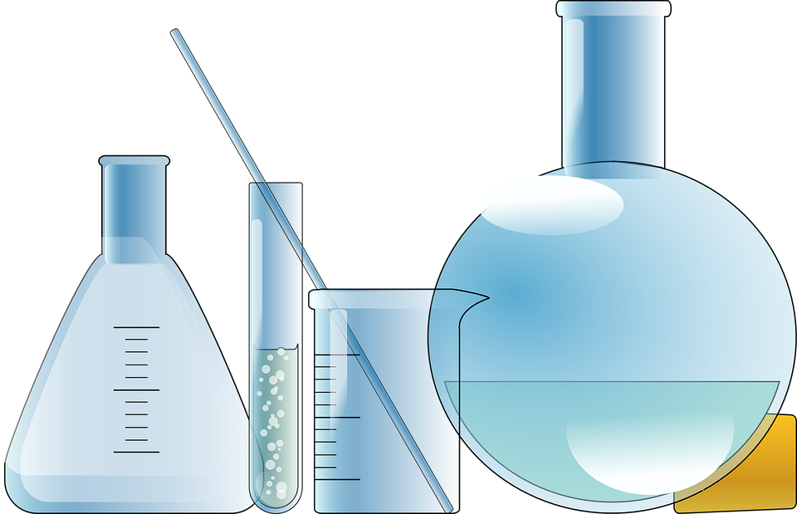

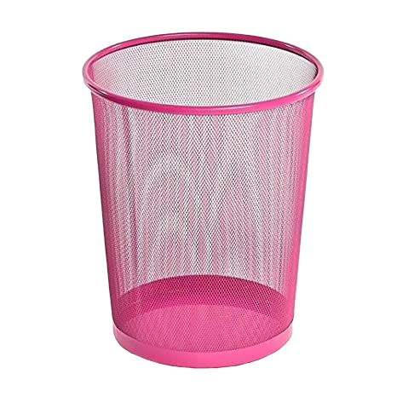

بسم الله الرحمن الرحيم
الحصة : السادسة
التاريخ : / /١٤٤3
المادة :علوم
المتميزات
العنوان :
كيف تنتظم الخلايا ؟
كيف يمكن مشاهدة الخلايا ؟

Slide 2




استراتيجية بطاقات الأونو
هيا لنراجع ما تعلمناه في الحصة السابقة
تغذية راجعة

Slide 3

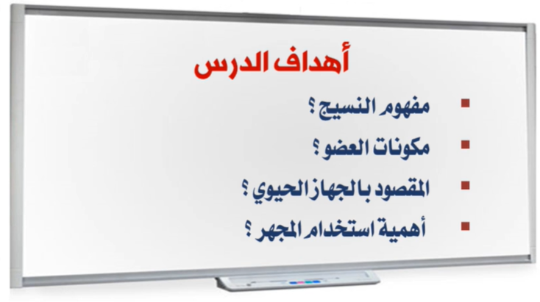

Slide 4
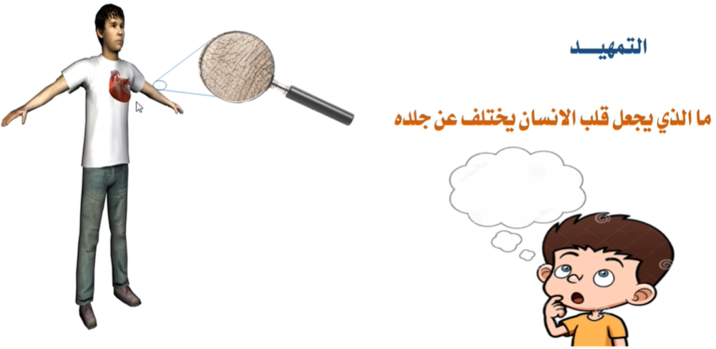

Slide 5
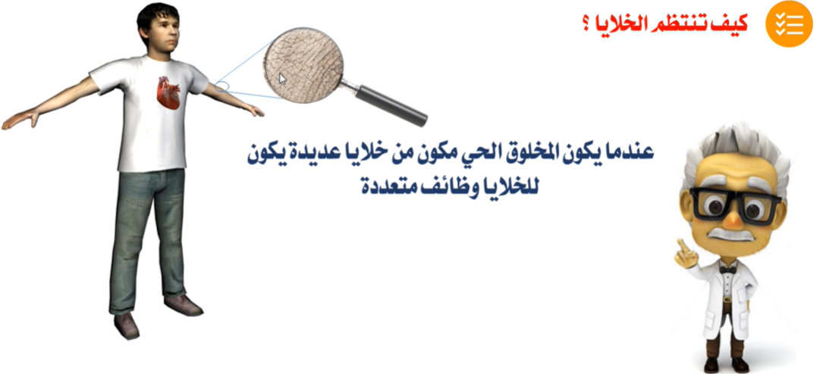


Slide 6
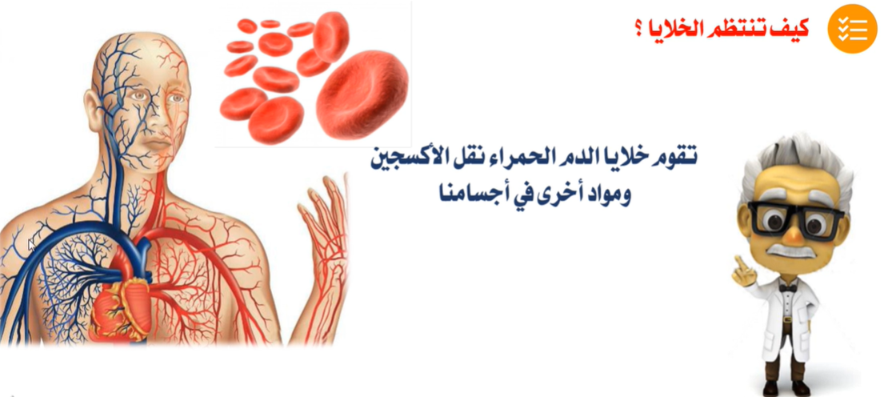

Slide 7
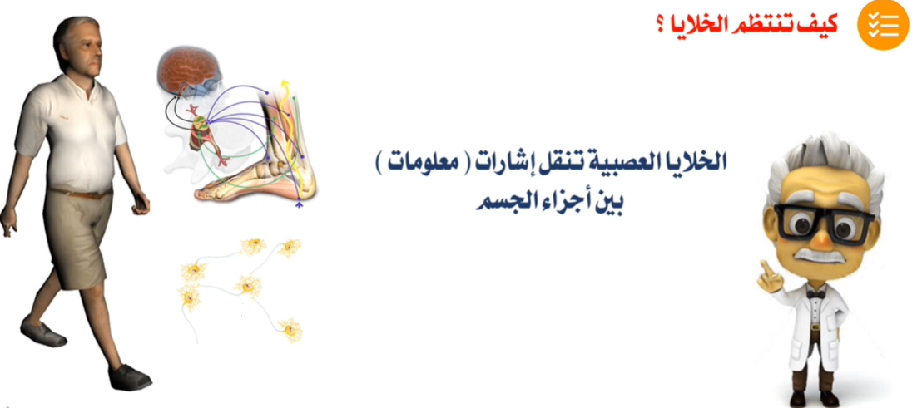

Slide 8
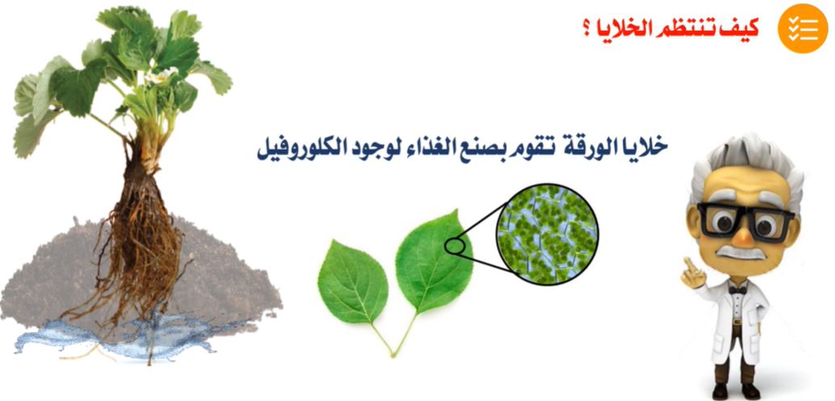

Slide 9
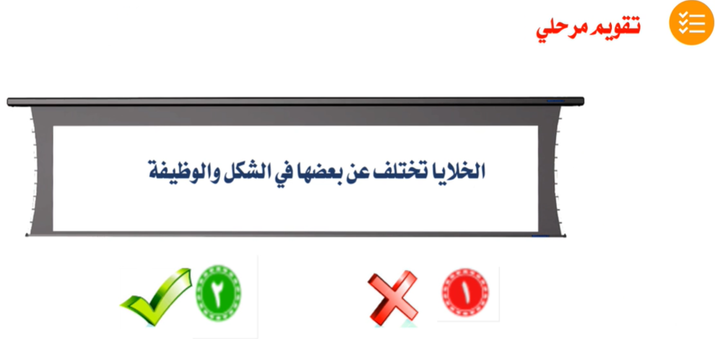

Slide 10



Slide 11
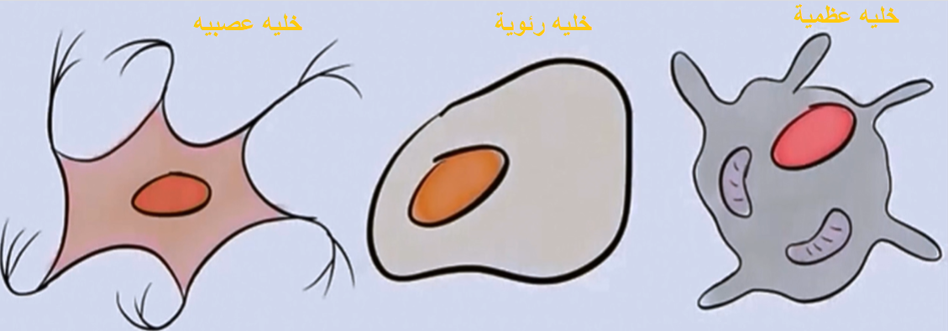
خلايا مختلفة في الشكل والوظيفة

Slide 12
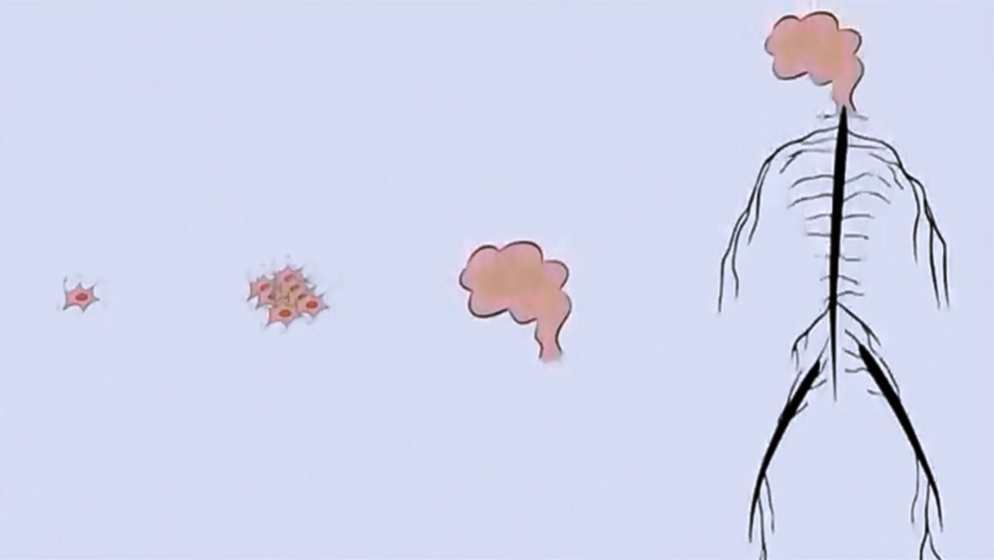
جهاز
خليه
نسيج
عضو

Slide 13
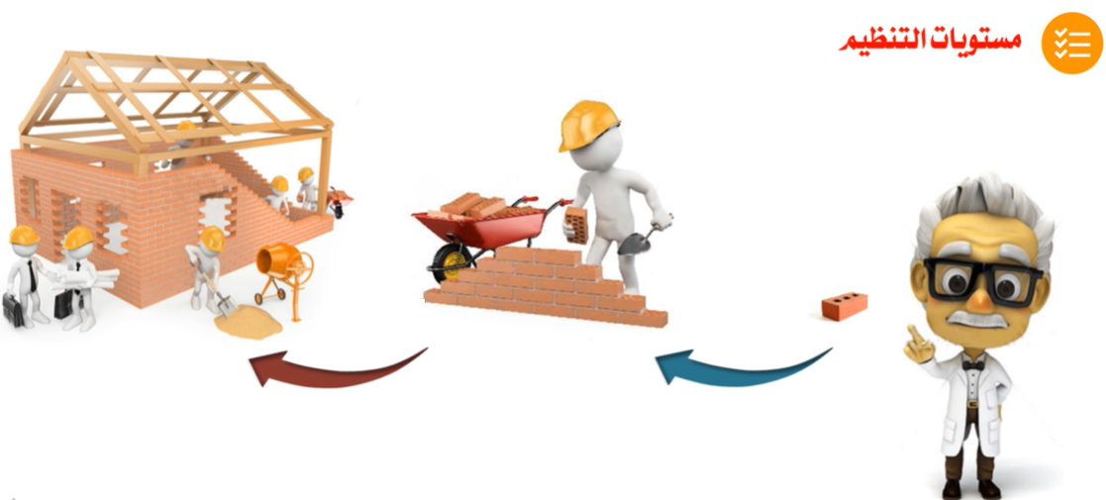

Slide 14
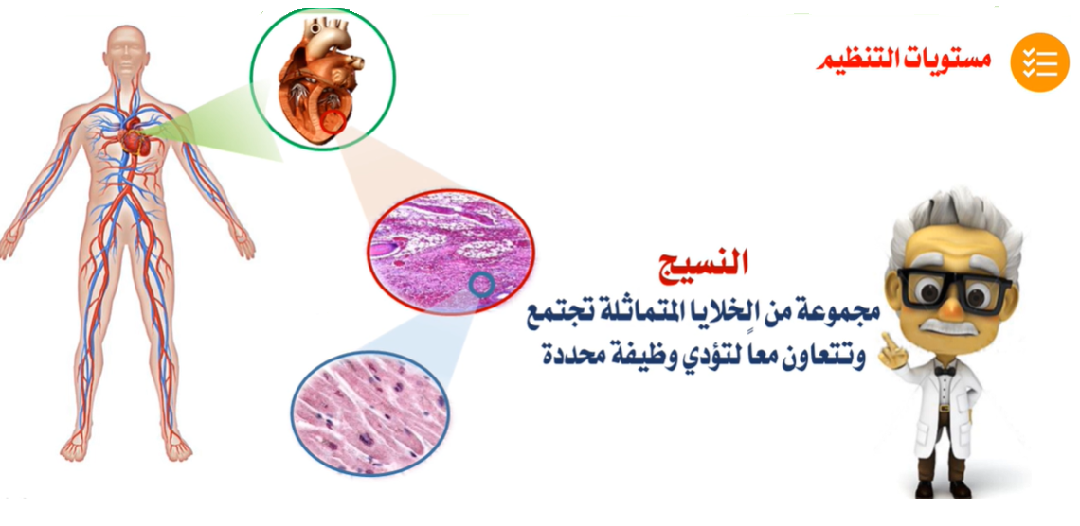

Slide 15
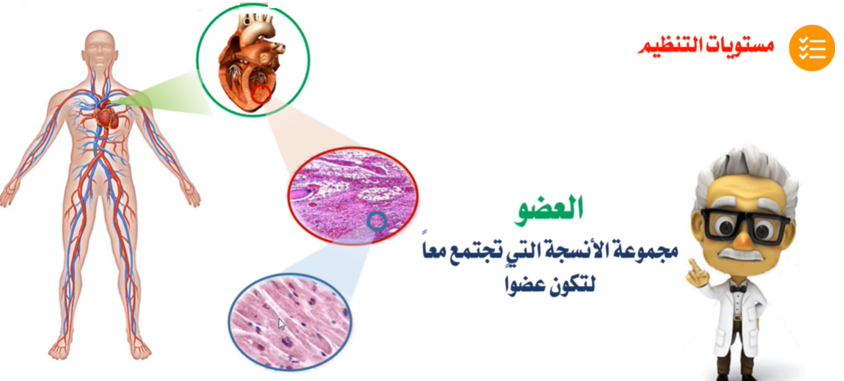

Slide 16
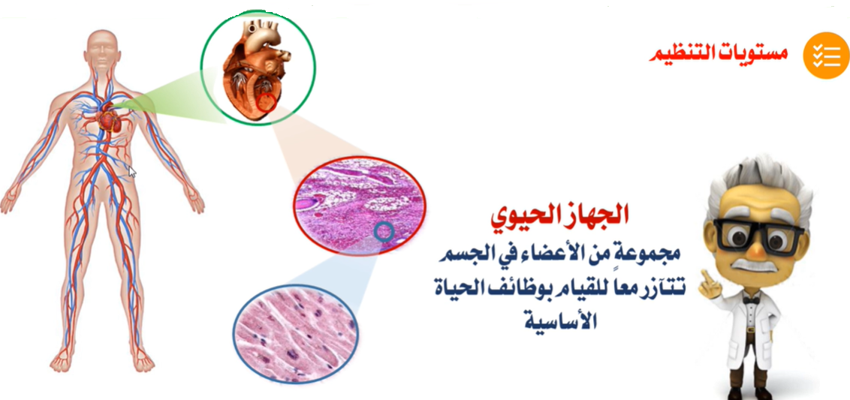

Slide 17

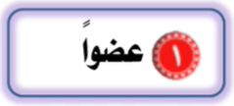

Slide 18


Slide 19


Slide 20


Slide 21
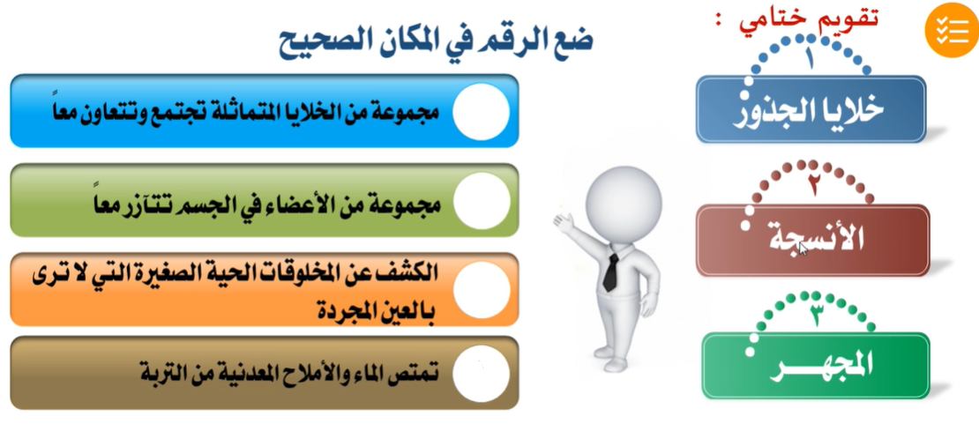
2
3
1

Slide 22
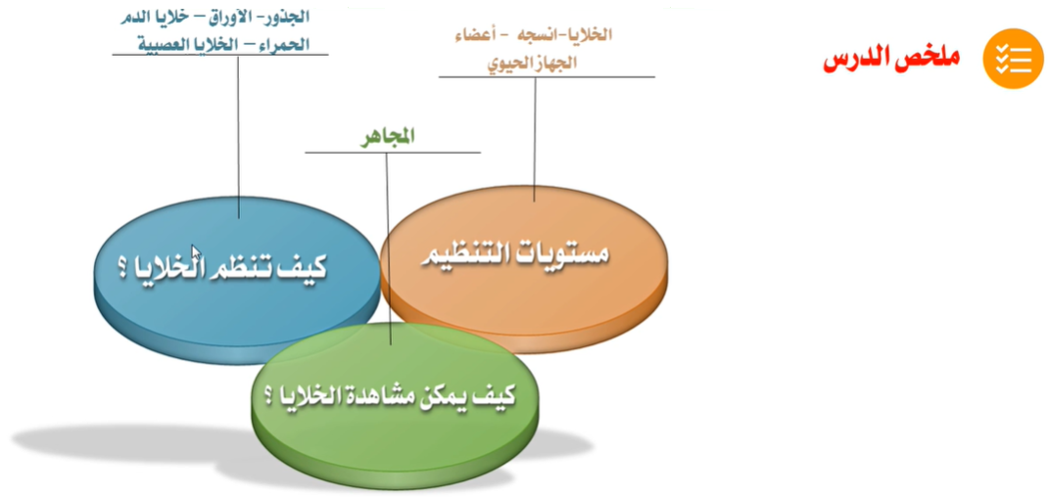

Slide 23
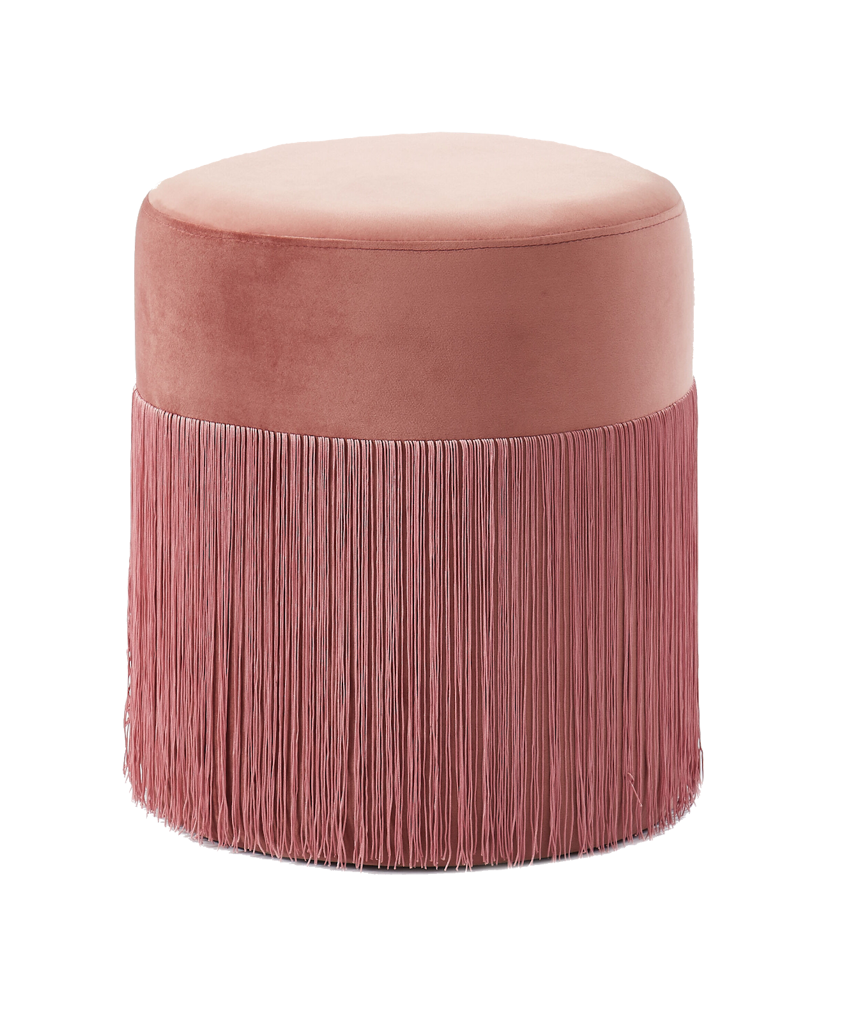
كم انتم رائعين وممميزين شكرا لكم لا تنسوا حل الواجب في منصة مدرستي
الى اللقاء اراكم غدا على خير باذن الله

Slide 24
اين توجد البلاستيدات الخضراء في الخلية النباتية ام الحيوانية ؟
١

Slide 25
اين يوجد الجدار الخلوي
في الخلية الحيوانية أم النباتية ؟
٢

Slide 26
اجيبي بصح او خطأ :
تتحكم النواه في جميع أنشطة الخلية ( )
٣

